Slide 1
Gradient Boosting
戴尚峰

Slide 2
目录
有监督学习
回归树
Gradient Boosting

Slide 3





有监督学习
训练样本：给定训练样本 ，预测
模型：
线性回归模型： ，预测值即为预测分数
逻辑回归模型： ，预测为该预测值的概率
分类模型和回归模型本质一样，分类模型是将回归模型的输出离散化
参数：

Slide 4





目标函数
：损失值，损失值越小，模型拟合的越好
平方误差：
逻辑误差：
：正则项，描述模型的复杂程度
L2范数：
L1范数：
目标函数鼓励模型去拟合数据，但不鼓励模型变得过分复杂

Slide 5
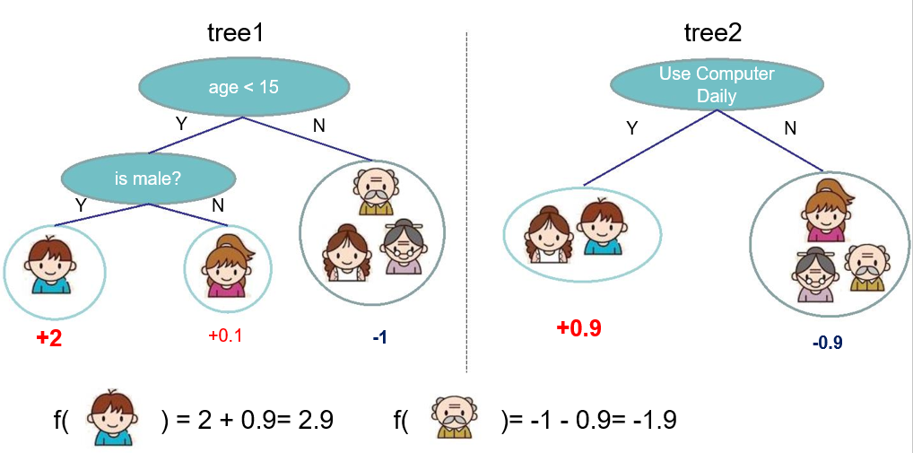
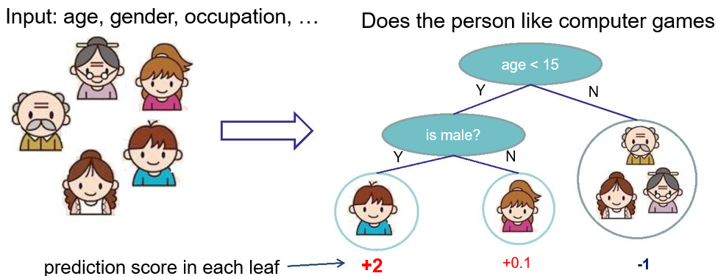
回归树
决策方式：
从根节点开始，对实例的某一特征进行测试，根据测试结果将实例分配到其子节点，此时每个子节点对应着该特征的一个取值，如此递归的对实例进行测试并分配，直到到达叶节点
每一个叶子节点包含一个得分

Slide 6
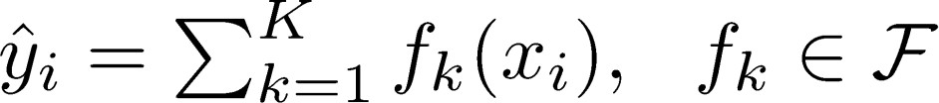
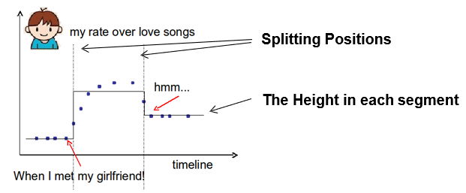

回归树的模型和参数
模型：对于一个有k棵树的回归森林，对样本 进行预测
参数：
每棵树的结构
每棵树每个叶子结点的分数
表示为：
评判标准：
损失值：回归树对数据拟合程度
正则项：树的节点数量，叶子结点参数大小
….

Slide 7
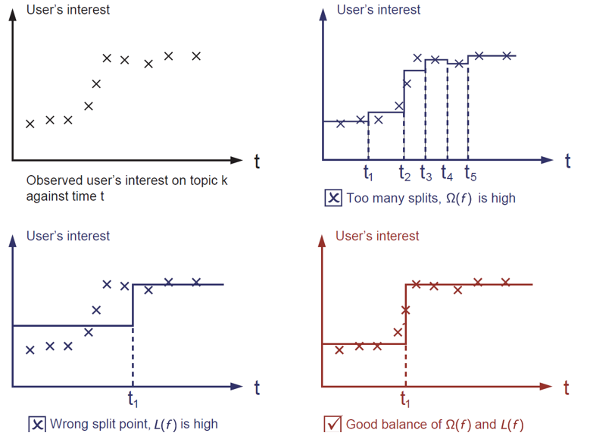

Slide 8
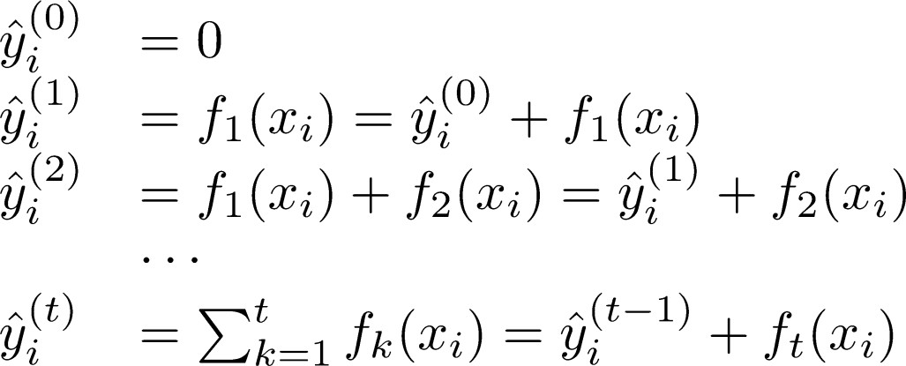
Gradient Boosting
目标是拟合程度高并且简单的模型
对于回归树，目标函数可以定义为：
由于它是树，并不能用随机梯度下降法来更新参数
解决方法：Boosting
从一个常数值开始，每一轮循环添加一个函数（一棵树）

Slide 9

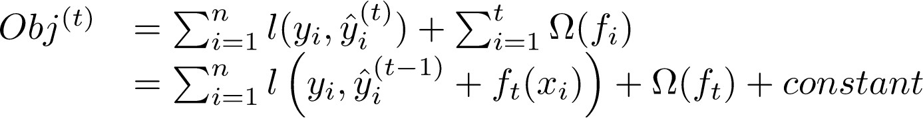

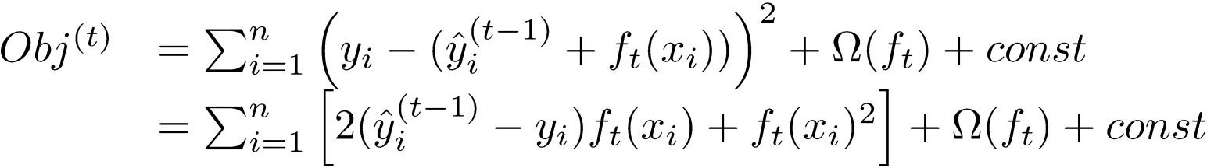
目标函数的优化
回归树第t轮的预测值：
目标函数可以表示为：
通过构造 ，使目标函数最小
对于平方误差：

Slide 10


目标函数的优化
目标函数：
根据泰勒展开：
令：
则目标函数为：
去掉常数项：
对于平方误差：

Slide 11
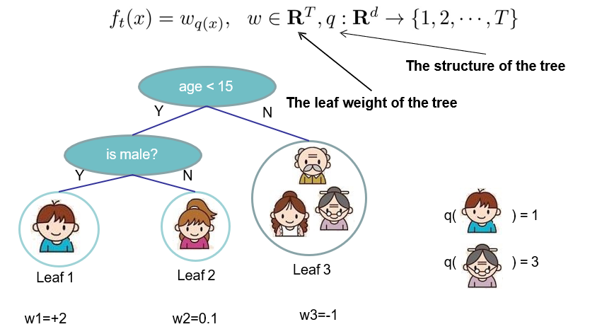
回归树的预测值表示

Slide 12
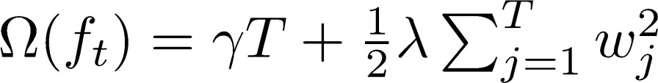
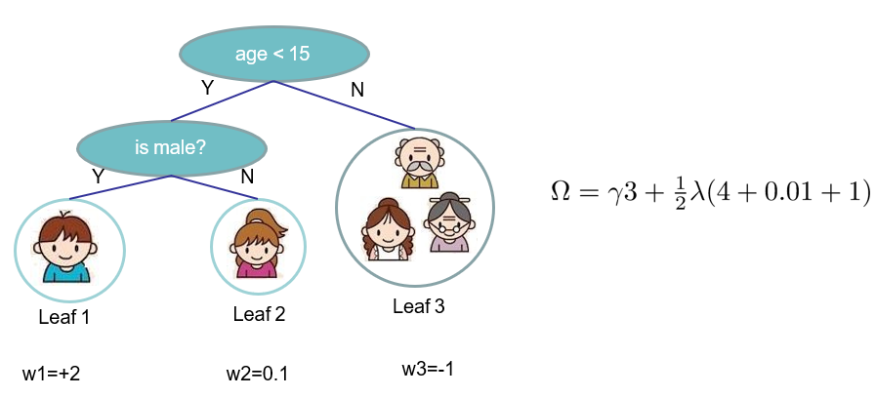
回归树的复杂程度表示

Slide 13

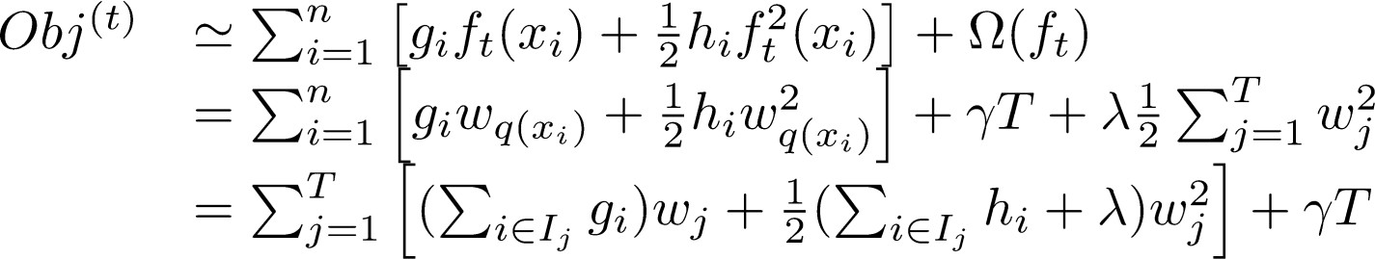
最终的优化目标
定义每个节点中含有的样本集合：
分别带入回归树的预测值，回归树的复杂程度，最后按照节点进行统一求和计算

Slide 14
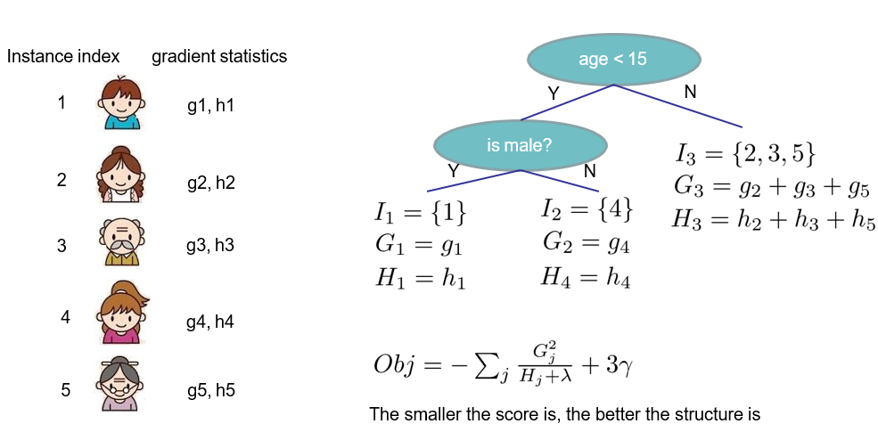


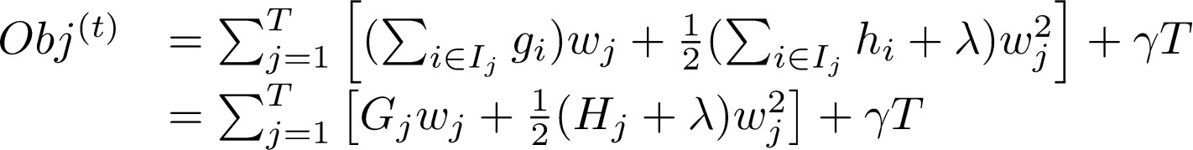
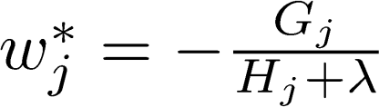
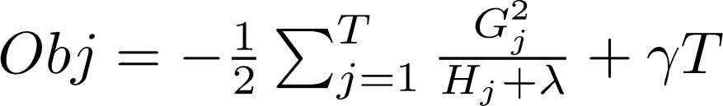

优化目标的最小值
根据一元二次函数的最小值 ${ax}^{2}+bx ≥−\frac{b^{2}}{4a}$ (a>0)
令：
目标函数为：
则 时取得最小值，为
这样，对于一棵结构固定的树，我们可以计算出它每个叶子结点的分数值，使得目标函数最小。
如何确定树的结构？

Slide 15
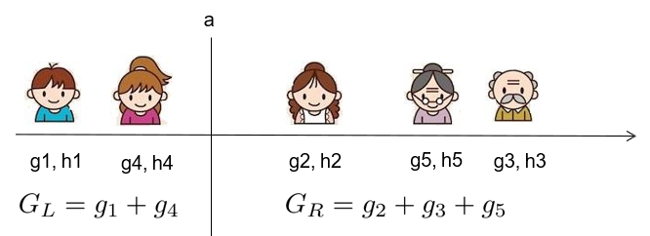
贪心算法确定树的结构
从深度为0开始
对于每一个叶子节点，尝试去分裂它，比较目标函数在分裂前后的值。
对于每个节点，尝试所有的特征
对于每个特征，首先让该节点下的样本按照特征值进行排序
依次尝试不同的分割方式，并计算收益值
取最大收益值的特征和分割方式作为分裂方式

Slide 16
贪心算法两种策略
提前停止：
一旦分裂的时候收益值为负的，就停止该节点的分裂。
问题：一个坏的分裂可能会对后续的分裂有益
剪枝法：
让这棵树长到最深的深度，然后再对收益值为负的节点进行剪枝

Slide 17
Thanks for listening

